Slide 1
Capítulo 2
Mecanismos de mercado no comércio eletrônico

Slide 2
Objetivos de aprendizagem
Definir mercados eletrônicos e relacionar seus componentes
Relacionar os principais tipos de mercados eletrônicos e descrever suas características
Definir cadeias de suprimento e cadeias de valor e entender suas funções
Descrever o papel dos intermediários no CE
Discutir problemas relacionados a concorrência, qualidade e liquidez em mercados eletrônicos
Descrever catálogos eletrônicos, cestas de compras e ferramentas de busca

Slide 3
Objetivos de aprendizagem (cont.)
Descrever os diversos tipos de leilões e relacionar suas características
Discutir os benefícios, as limitações e os impactos dos leilões
Descrever trocas e negociações on-line
Descrever o impacto dos mercados eletrônicos nas organizações
Definir comércio eletrônico e explicar seu papel como um mecanismo de mercado

Slide 4
Mercados eletrônicos
Os mercados facilitam a troca de
  Informações
  Bens
  Serviços
  Pagamentos
Os mercados criam valor econômico para
  Compradores
  Vendedores
  Intermediários
  A sociedade como um todo

Slide 5
Mercados eletrônicos (cont.)
3 principais funções dos mercados
  Compatibilizar compradores e vendedores
  Facilitar a troca de informações, bens, serviços e pagamentos associados a transações no mercado
  Proporcionar infra-estrutura institucional

Slide 6
Componentes do mercado virtual
Mercado virtual — mercado em que vendedores e compradores trocam bens e serviços por dinheiro (ou por outros bens e serviços), só que eletronicamente
  Clientes Vendedores
  Bens (físicos ou digitais) Infra-estrutura
  Front-end Back-end
  Intermediários/parceiros de negócios
  Serviços de apoio

Slide 7
Componentes do mercado virtual (cont.)
Clientes
  Internautas procuram
    Ofertas
    Itens customizados
    Artigos de colecionador
    Diversão etc.
  As empresas são responsáveis por mais de 85 por cento das atividades de CE
Vendedores
  Há centenas de milhares de lojas na Web
  Promovem e oferecem milhões de itens
  Vendedores podem comercializar diretamente
    Diretamente de seus sites
    Em marketplaces eletrônicos

Slide 8
Componentes do mercado virtual (cont.)
Produtos
  Produtos físicos
  Produtos digitais —bens que podem ser convertidos para o formato digital e entregues pela Internet
Infra-estrutura
  Hardware
  Software
  Redes

Slide 9
Componentes do mercado virtual (cont.)
Interfaces com o cliente (front-end)
  Portal do vendedor
  Catálogos eletrônicos
  Cesta de compras
  Ferramenta de busca
  Solução de pagamento
Atividades de apoio (back-end)
  Agregação e atendimento de pedidos
  Gerenciamento de estoque
  Compra de fornecedores
  Processamento de pagamentos
  Embalagem e entrega

Slide 10
Componentes do mercado virtual (cont.)
Intermediários — profissionais ou empresas que atuam entre o comprador e o vendedor
Outros parceiros de negócios — colaboram na Internet, especialmente ao longo da cadeia de suprimento
Serviços de apoio:
  Serviços de certificação e crédito
  Provedores de informação

Slide 11
Tipos de mercados eletrônicos
Lojas virtuais — site Web de uma única empresa onde se vendem produtos e serviços
Mecanismos para efetuar vendas
  Catálogos eletrônicos Solução para
  pagamentos
  Ferramenta de busca Área de expedição
  Atendimento ao cliente Cesta de compras
  Estrutura para leilão eletrônico
Shopping centers virtuais (e-malls) —shopping center on-line onde se localizam várias lojas

Slide 12
Tipos de mercados eletrônicos (cont.)
Tipos de lojas e shoppings
Lojas genéricas — grandes mercados virtuais que vendem todo tipo de produto
Portais públicos
Lojas especializadas —vendem poucos (ou somente um) tipo de produto
Lojas regionais vs. lojas globais
Oranizações on-line puras vs. lojas de clique e cimento
E-marketplaces — mercado on-line, em geral B2B, em que compradores e vendedores negociam; divididos em privados , públicos e consórcios.

Slide 13
E-Marketplaces
E-marketplaces privados — mercados on-line exclusivos de uma única empresa:
  Mercado de venda — a empresa vende produtos padrão ou customizados para empresas selecionadas
  Mercado de compra — a empresa faz compras de fornecedores convidados
E-marketplaces públicos — mercados B2B, em geral pertencem a terceiros e são por eles gerenciados, que englobam muitos vendedores e compradores (bolsas)

Slide 14
Consórcios & portais de informação
Consórcios — e-marketplaces que lidam com fornecedores e compradores de um mesmo setor
  Consórcios verticais são restritos a um único setor
  Consórcios horizontais são abertos a vários setores
Portal de informação — um ponto de acesso único e personalizado, por meio de um navegador Web, a informações empresariais internas de uma organização (e ocasionalmente externas a ela)
  Portais de publicação Portais comerciais
  Portais pessoais Portais corporativos
  Portais móveis

Slide 15
Cadeias de suprimento
Cadeia de suprimento — o fluxo de materiais, informações, dinheiro e serviços desde fornecedores de matéria-prima até os consumidores finais, passando por fábricas e armazéns
  Inclui organizações e processos que criam e fornecem ao consumidor final:
    Produtos
    Informações
    Serviços

Slide 16
Cadeias de suprimento (cont.)
Uma cadeia de suprimento envolve atividades executadas durante todo o ciclo de vida do produto
Inclui também:
  Movimento de informações, fundos e procedimentos que apóiam o movimento de um produto ou serviço
  As organizações e indivíduos envolvidos

Slide 17
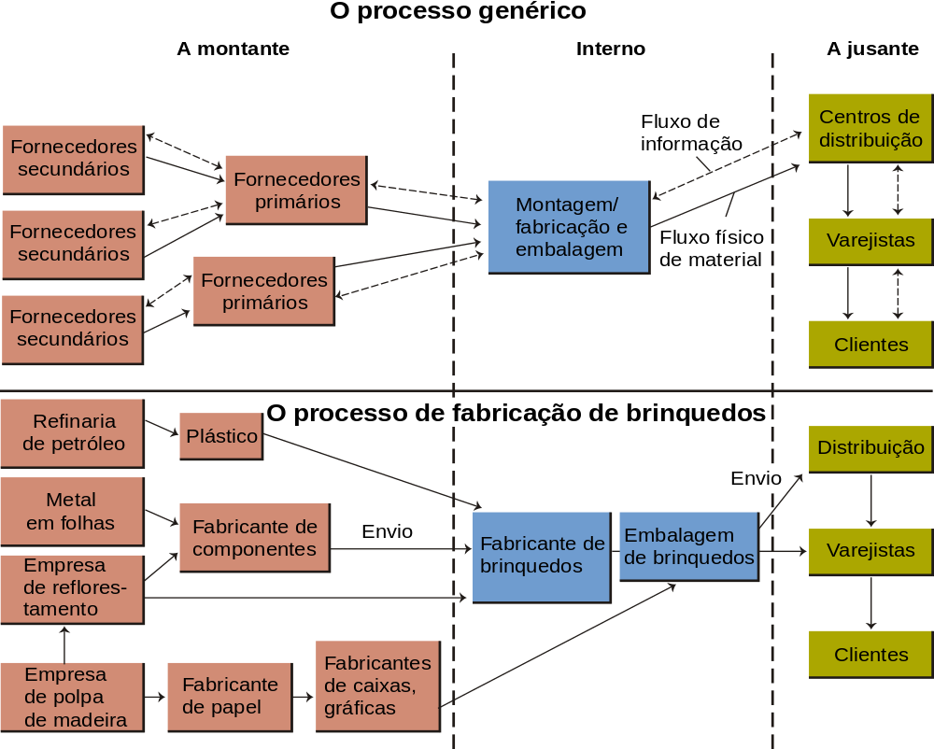
Quadro 2.3
Uma cadeia de suprimento simples

Slide 18
Componentes de uma cadeia de suprimento
Segmento upstream da cadeia de suprimento —engloba as atividades de fornecedores (fabricantes ou montadores) e de seus fornecedores
Cadeia de suprimento externa — engloba todos os processos internos usados para transformar os suprimentos recebidos dos fornecedores nos produtos ou serviços da organização
Segmento downstream da cadeia de suprimento —engloba todas as atividades relacionadas à entrega do produto ao consumidor final

Slide 19
Tipos de cadeias de suprimento
Modelo integrado de suprimento e demanda
Reposição contínua
Fabricação por encomenda — modelo em que um fabricante inicia a montagem de cada pedido quase imediatamente após recebê-lo
Montagem ao longo do canal — modelo em que o produto é montado à medida que se movimenta ao longo do canal de distribuição

Slide 20
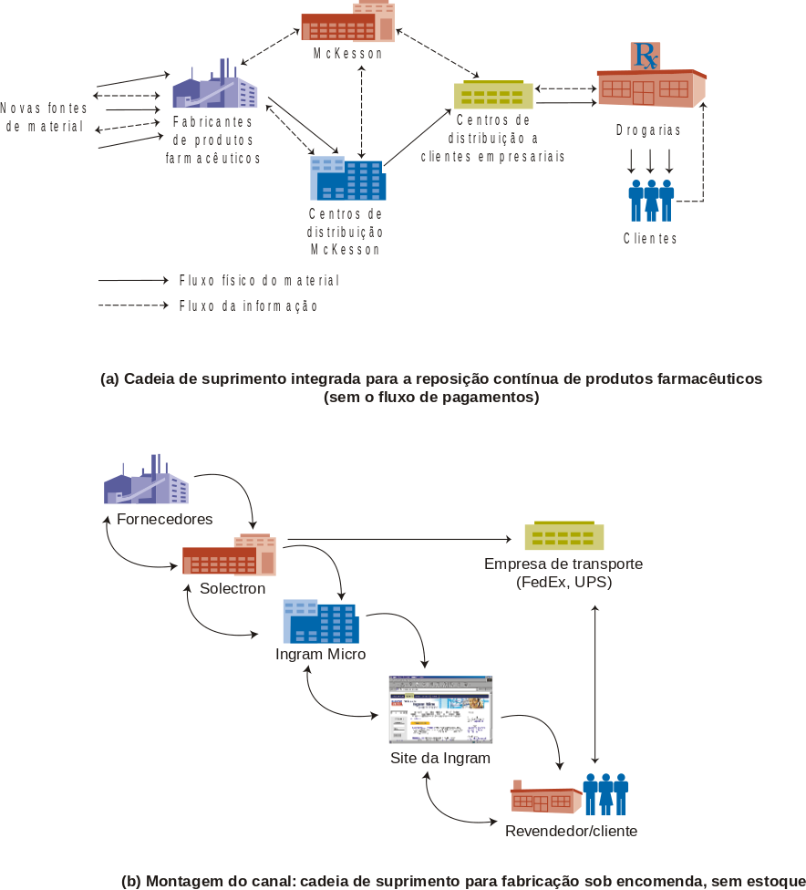
Quadro 2.4
Cadeias de suprimento: integrada e por encomenda

Slide 21
Cadeia de valor e sistema de valor
Cadeia de valor — a série de atividades executadas por uma organização para atingir suas metas em vários estágios do processo produtivo; cada atividade agrega valor ao produto ou serviço da empresa, contribui para o lucro e melhora a posição competitiva no mercado
Sistema de valor — conjunto de cadeias de valor em um setor inteiro, incluindo as cadeias de valor agregadas por fornecedores, canais de distribuição e mesmo pelos clientes

Slide 22
Cadeia de suprimento e cadeia de valor
Os conceitos de cadeia de valor e de cadeia de suprimento são inter-relacionados
  Cadeias de valor mostram as atividades executadas por uma empresa e o valor agregado por cada uma
  A cadeia de suprimento mostra o fluxo de materiais, dinheiro e informação que apóiam a execução dessas atividades

Slide 23
Cadeia de suprimento e cadeia de valor (cont.)
O CE aumenta o valor agregado:
  Introduzindo novos modelos de negócios
  Automatizando processos de negócios
O CE facilita a cadeia de suprimento:
  Reduzindo problemas no fluxo de materiais, dinheiro e informações
O CE facilita a reestruturação de atividades de negócios e cadeias de suprimento

Slide 24
Intermediação no comércio eletrônico
Intermediários fornecem a compradores e vendedores atividades e serviços que agregam valor: atacadistas, varejistas, infomediários
Limitações que os intermediários solucionam
  Custos de busca — dados sobre as preferências dos clientes
  Falta de privacidade — anonimidade de vendedores e compradores
  Informações incompletas — reúnem informações sobre o produto
  Riscos de contrato — proteje vendedores contra o não-pagamento
  Ineficiências de apreçamento — induzem apenas negociações apropriadas

Slide 25
Distribidores eletrônicos no B2B
Distribuidor eletrônico — intermediário de CE que conecta fabricantes (fornecedores) a compradores agregando os catálogos de muitos fornecedores em um só lugar — o site Web do intermediário
Distribuidores eletrônicos também fornecem serviços de apoio
  Pagamentos
  Entregas
  Serviços de caução
  Agrega os pedidos de compradores e/ou vendedores

Slide 26
Desintermediação & reintermediação
Desintermediação — eliminação de intermediários entre vendedores e compradores
Reintermediação — estabelecimento de novos papéis de intermediação para intermediários tradicionais que foram excluídos

Slide 27
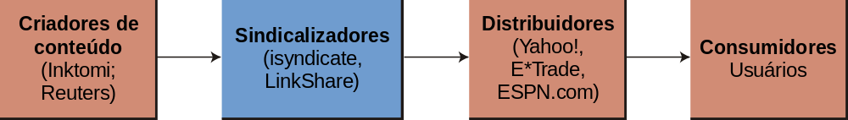
A sindicalização como mecanismo de CE
A sindicalização — venda do mesmo bem (ex., conteúdo digital) a muitos clientes, que os integram a outras ofertas para venda ou distribuição gratuita

Slide 28
Concorrência no ecossistema da Internet
Concorrência no ecossistema da Internet (modelo de negócios da economia on-line)
  Inclusiva, com fracas barreiras à entrada
  Organiza a si mesma
  As velhas regras já não se aplicam
A concorrência é forte
  Custos menores de busca para compradores
  Comparações velozes
  Diferenciação e personalização

Slide 29
Concorrência no ecossistema da Internet (cont.)
Diferenciação — fornecimento de um produto ou serviço exclusivo
Personalização — capacidade de adequar um produto, serviço ou conteúdo Web às preferências específicas do usuário
Preços mais baixos

Slide 30
Concorrência no ecossistema da Internet (cont.)
O serviço ao cliente é um fator competitivo essencial
Alguns fatores competitivos perderam importância como resultado do CE:
  O tamanho da empresa já não é significativo
  A localização geográfica não é relevante
  As barreiras lingüísticas estão sendo removidas
  Produtos digitais não sofrem desgaste

Slide 31
Concorrência no ecossistema da Internet (cont.)
O CE apóia mercados eficientes e poderia resultar em concorrência quase perfeita com estas características:
  Muitos compradores e vendedores devem poder entrar no mercado sem custos de entrada
  Grandes compradores ou vendedores não devem ser capazes de influenciar individualmente o mercado
  Os produtos devem ser homogêneos
  Compradores e vendedores devem dispor de informações completas sobre os produtos e sobre as exigências, suprimentos e condições dos participantes do mercado

Slide 32
Análise competitiva de Porter
O modelo das forças competitivas de Porter aplicado a um setor leva em conta cinco forças competitivas principais que determinam a atratividade estrutural do setor
Essas forças, combinadas, determinam como o valor econômico criado em um setor é dividido entre seus atores
Esse tipo de análise setorial ajuda as empresas a desenvolver suas estratégias competitivas

Slide 33
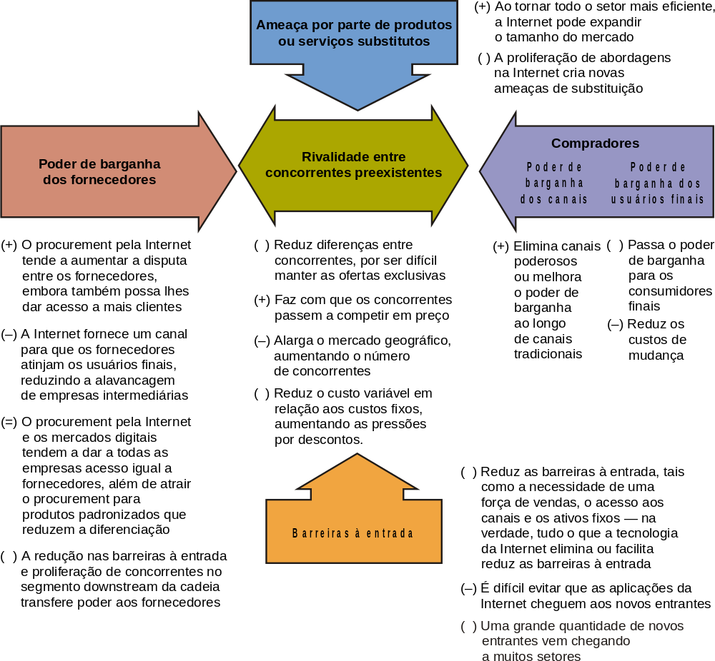
Quadro 2.6:
Modelo das forças competitivas de Porter

